Slide 1
Муниципальное бюджетное общеобразовательное учреждение «Кириковская средняя школа»
ШКОЛЬНЫЙ СПОРТИВНЫЙ КЛУБ «МАССОВИЧОК»
Руководитель ШСК «Массовичок»
Дроздов А.В.
с.Кириково, 2020г.

Slide 2
Эмблема клуба
Девиз «Мы как дольки апельсина.
Мы дружны и неделимы»

Slide 3
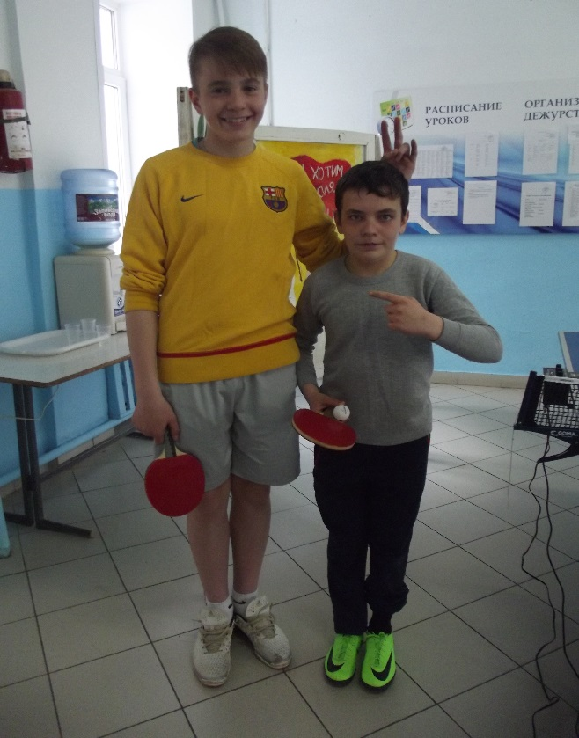
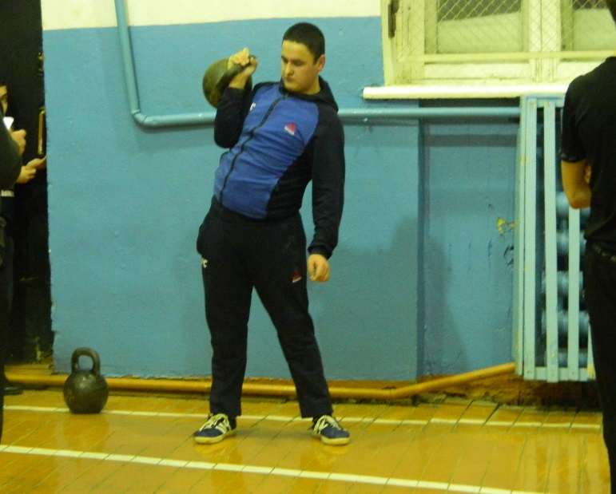
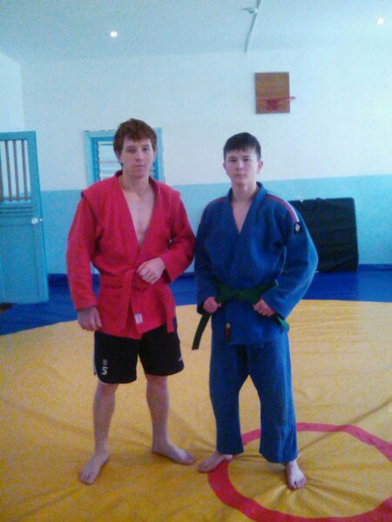
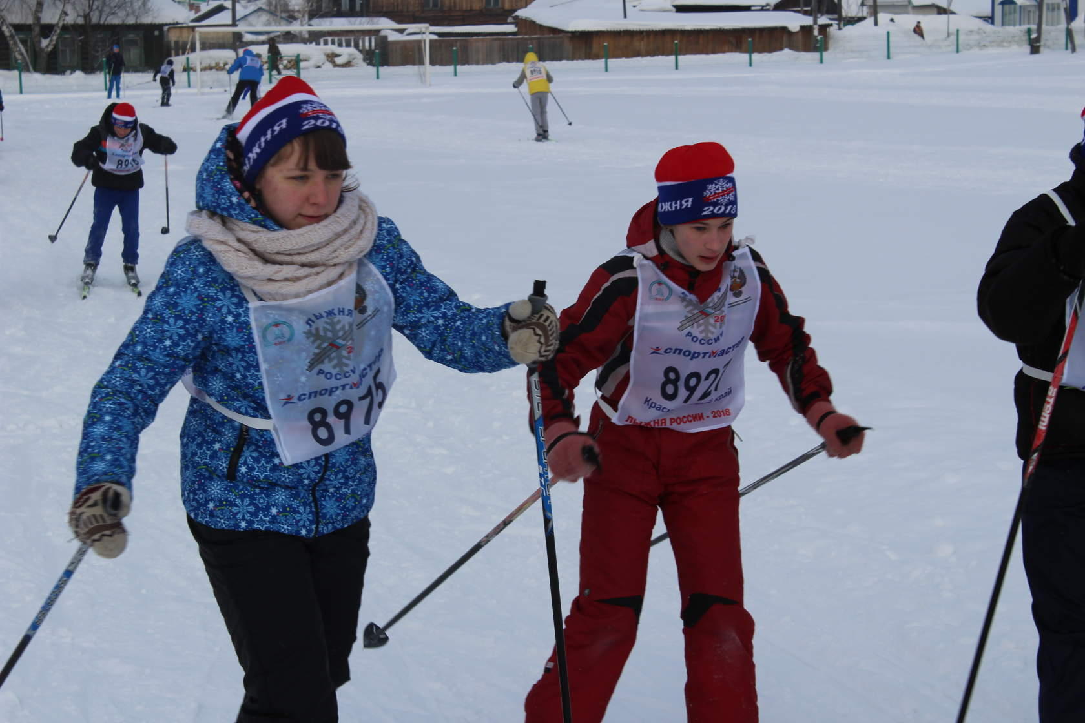
Спортивный клуб «Массовичок» Кириковской средней школы был образован в 2007 году. В ШСК ведется подготовка учащихся к следующим видам спорта: баскетбол, мини-футбол, волейбол, самбо, легкая атлетика, лыжи.

Slide 4
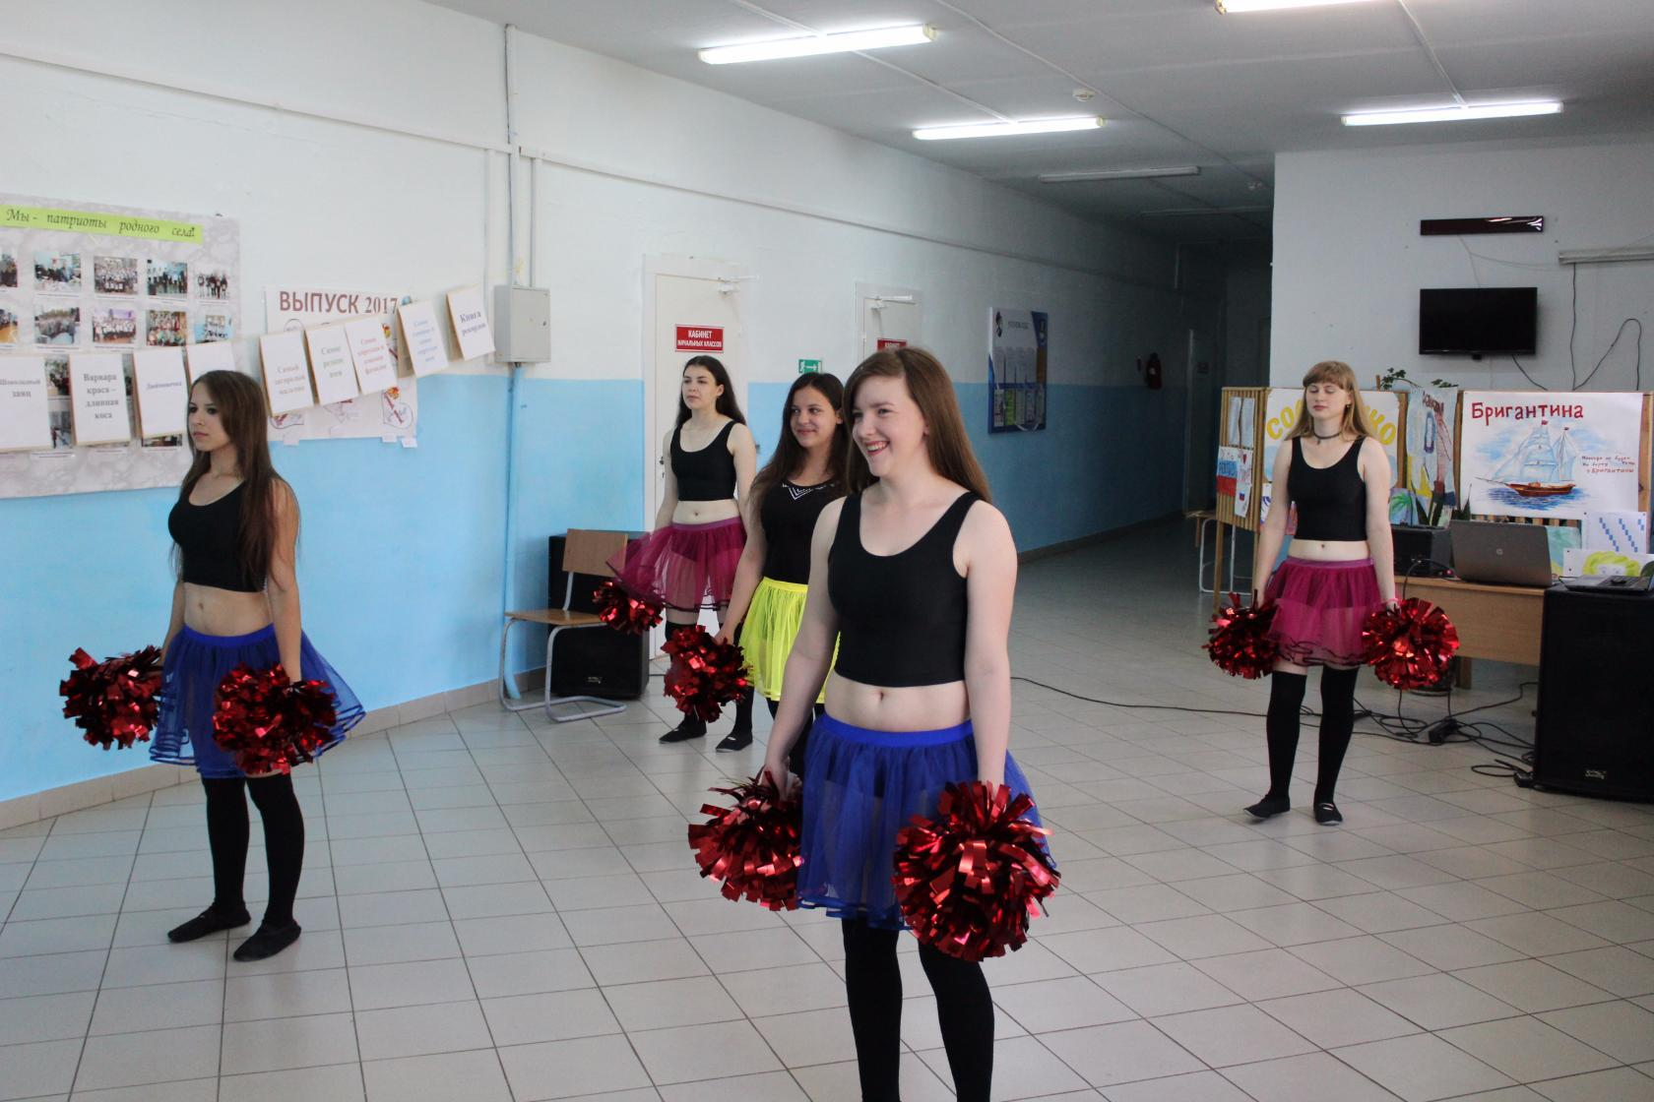
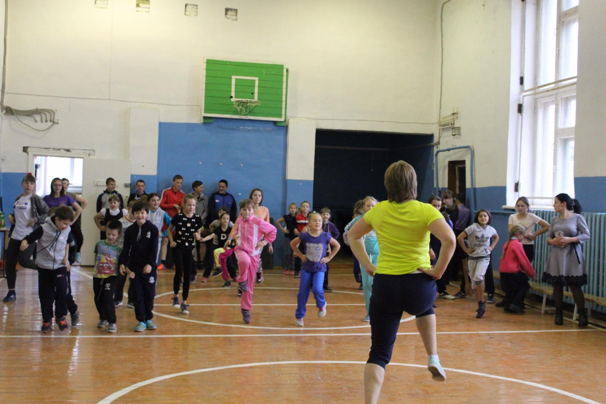
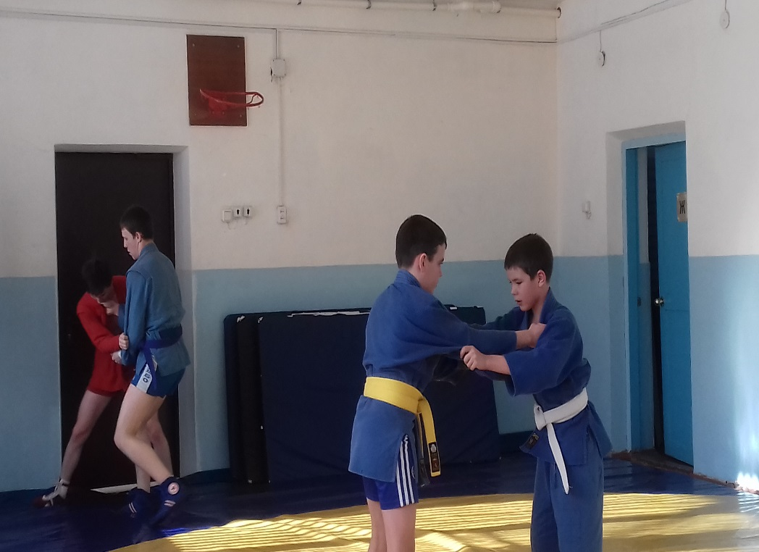
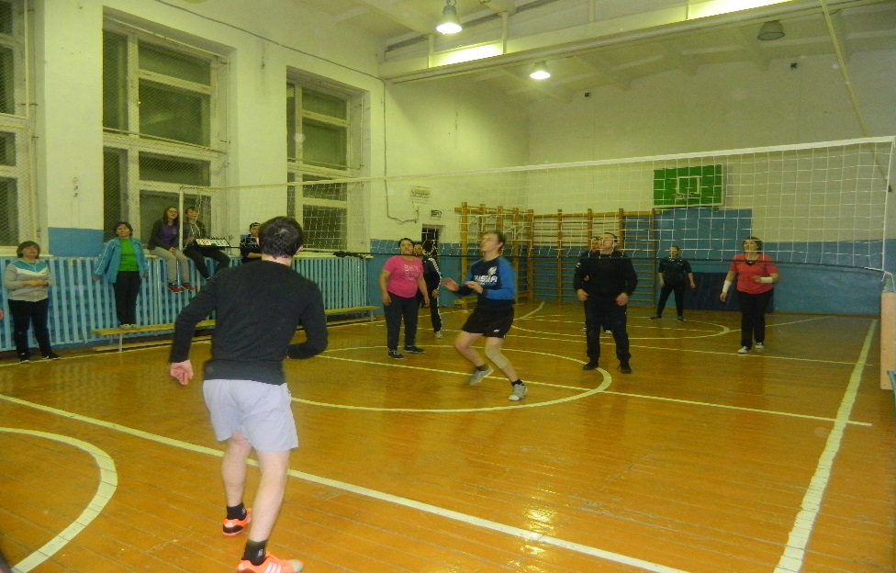

Slide 5
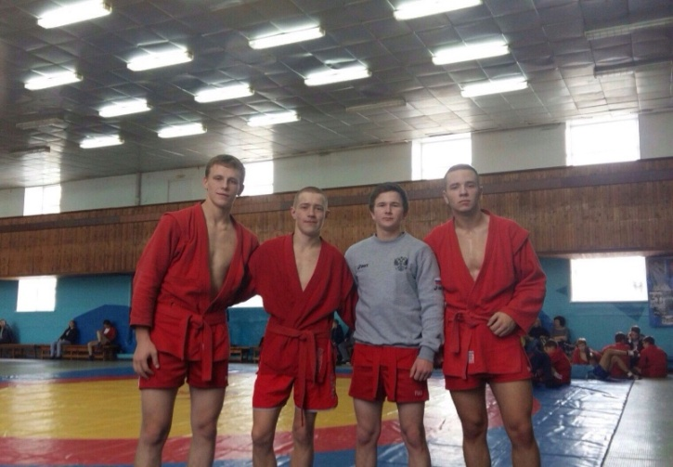
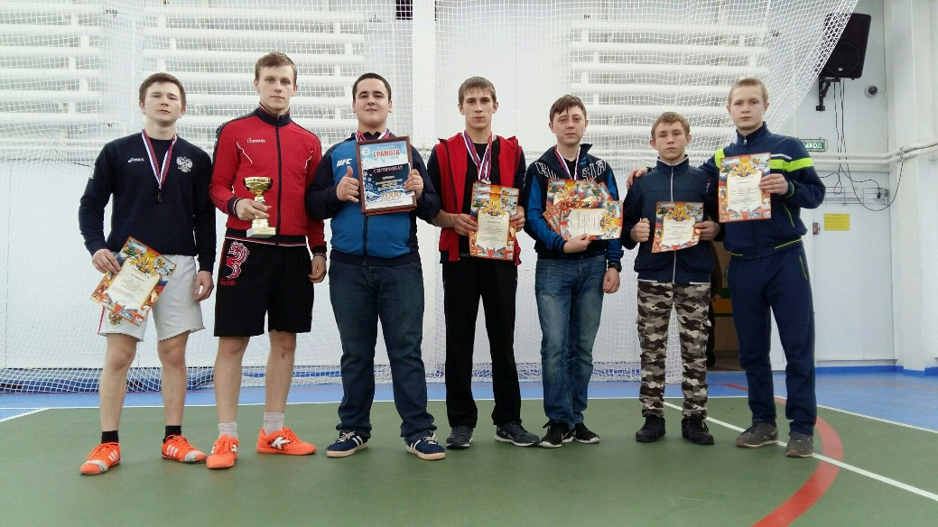
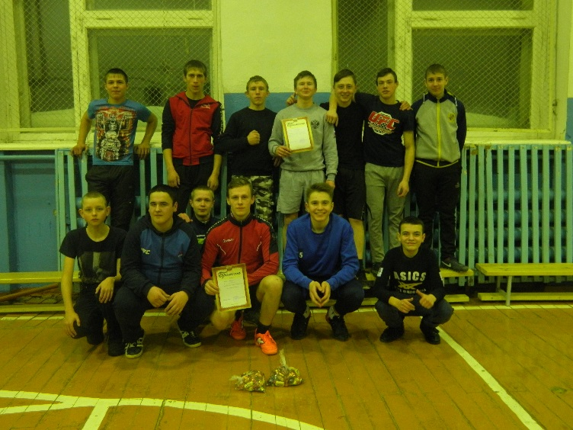
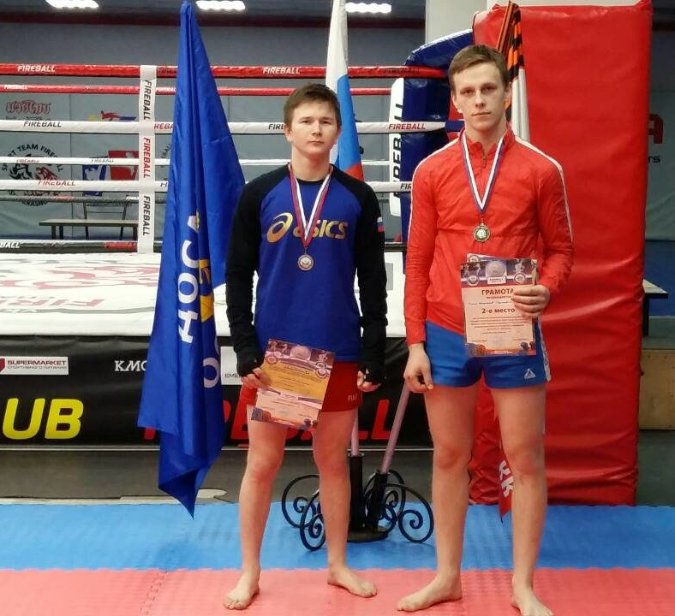
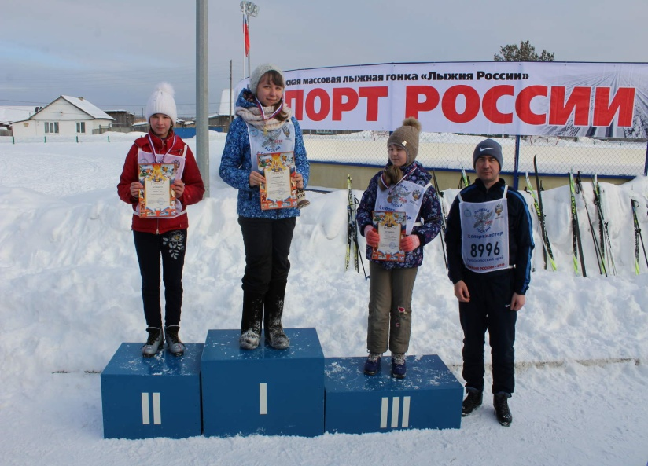
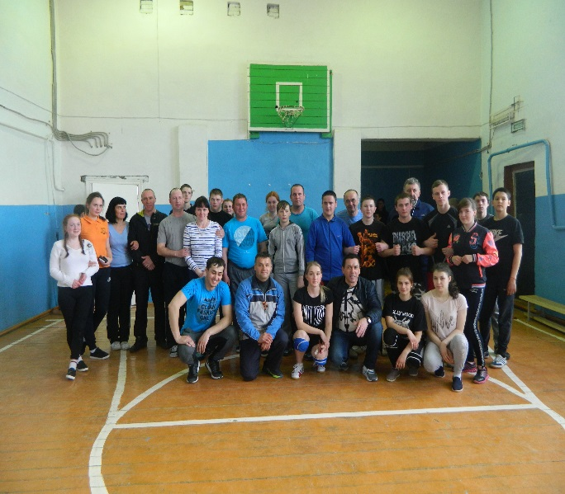
Ежегодно учащиеся школы участвуют в соревнованиях на различных уровнях и становятся неоднократными победителями и призерами районных, зональных, краевых соревнований

Slide 6
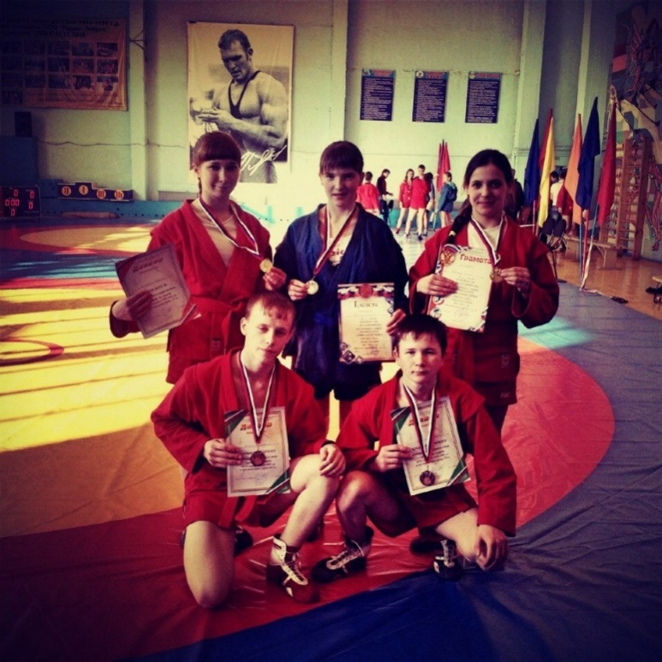
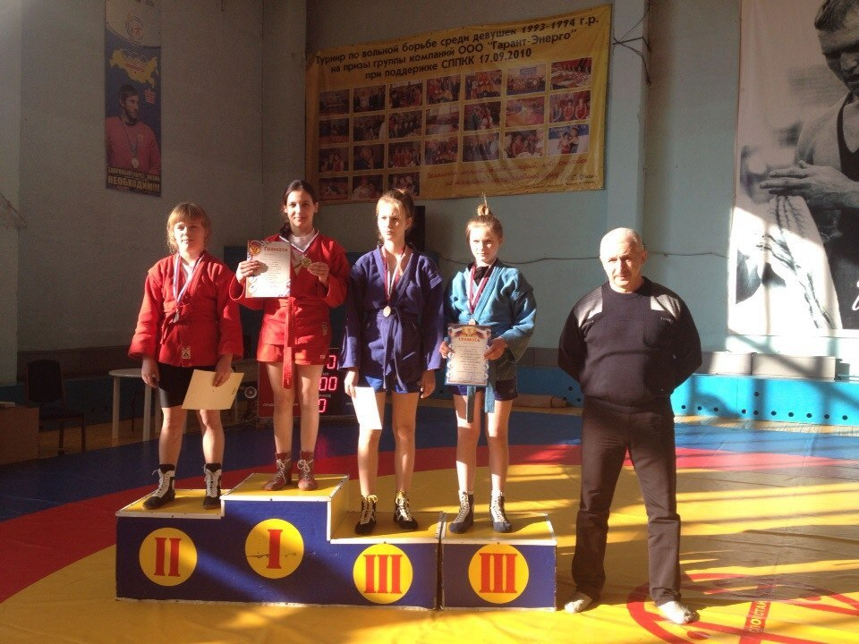
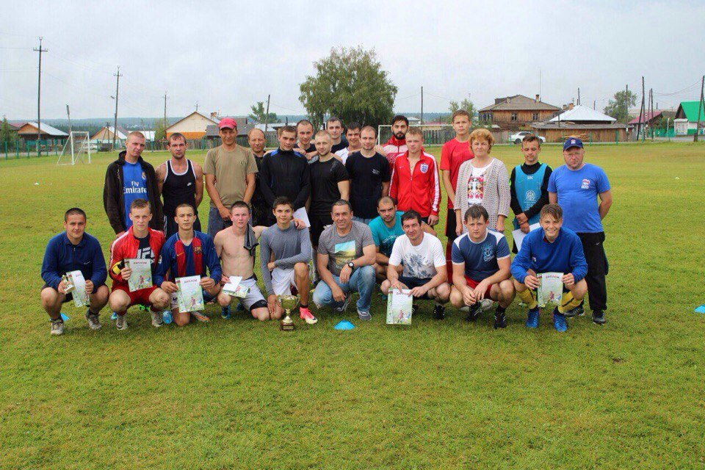
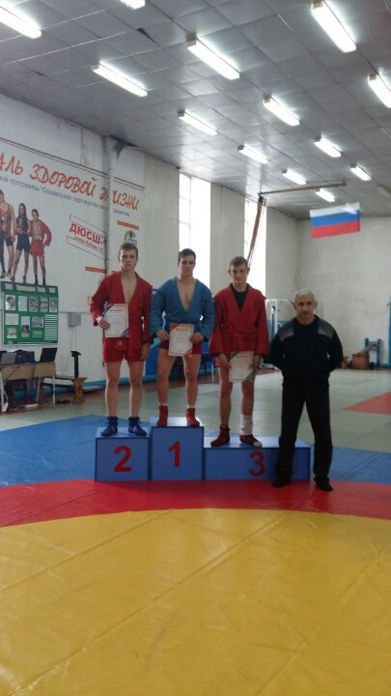

Slide 7
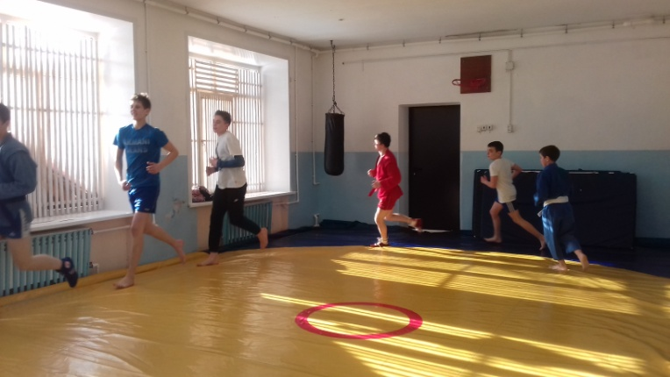
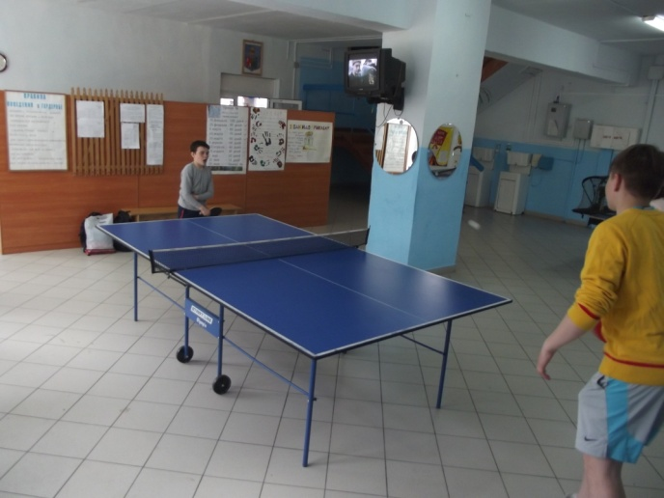
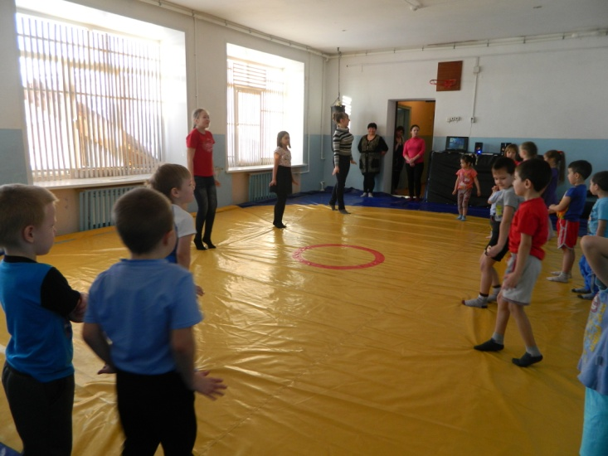
Материально-техническая база
Для достижения высоких результатов необходимо упорно тренироваться. Занятия проходят в спортивном зале, на стадионе, в тренажерном и борцовском зале.

Slide 8
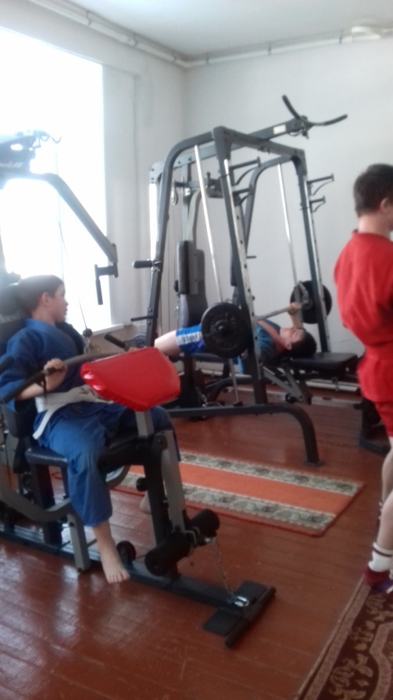
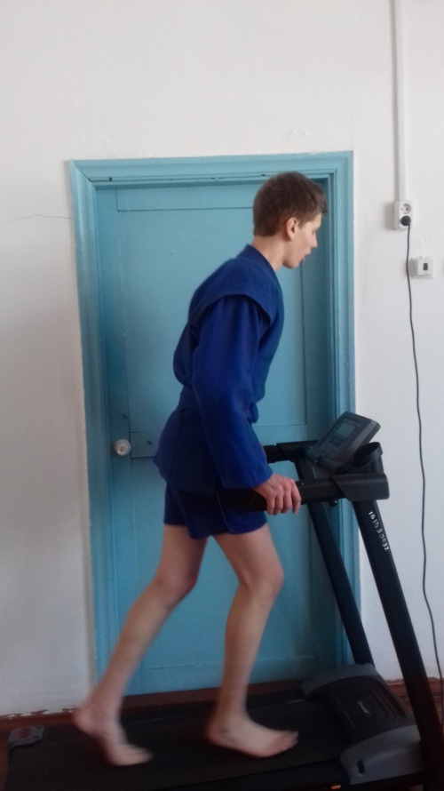
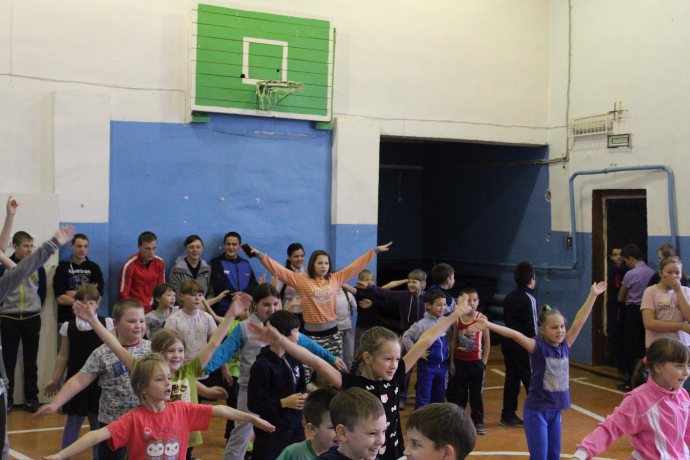
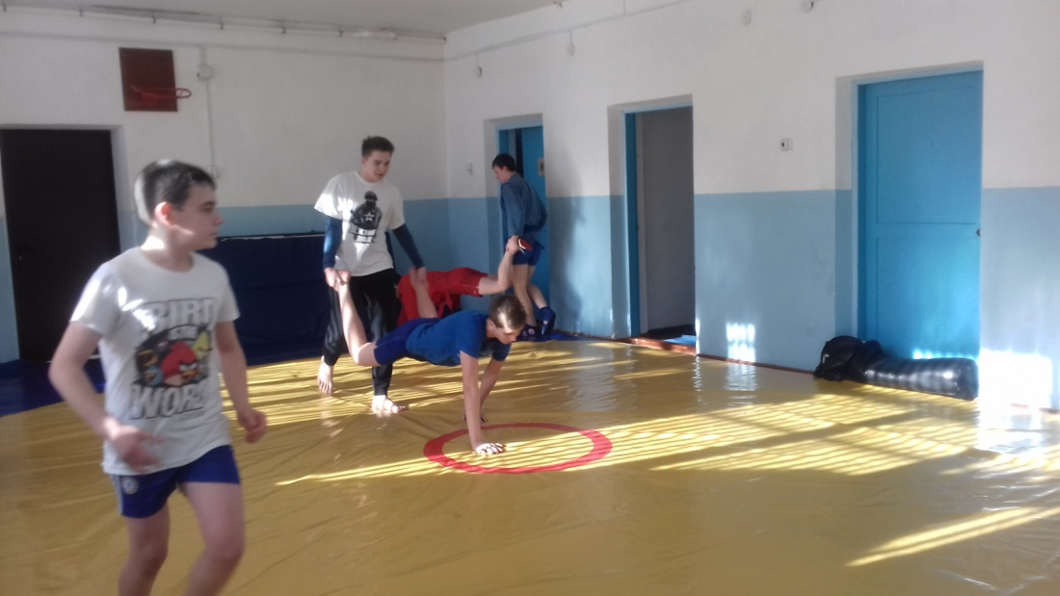

Slide 9
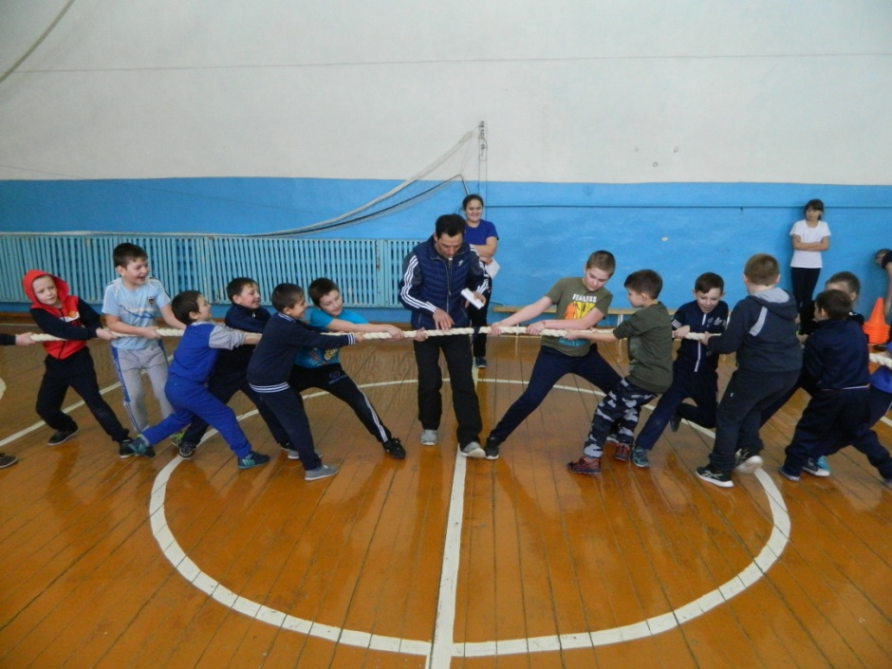
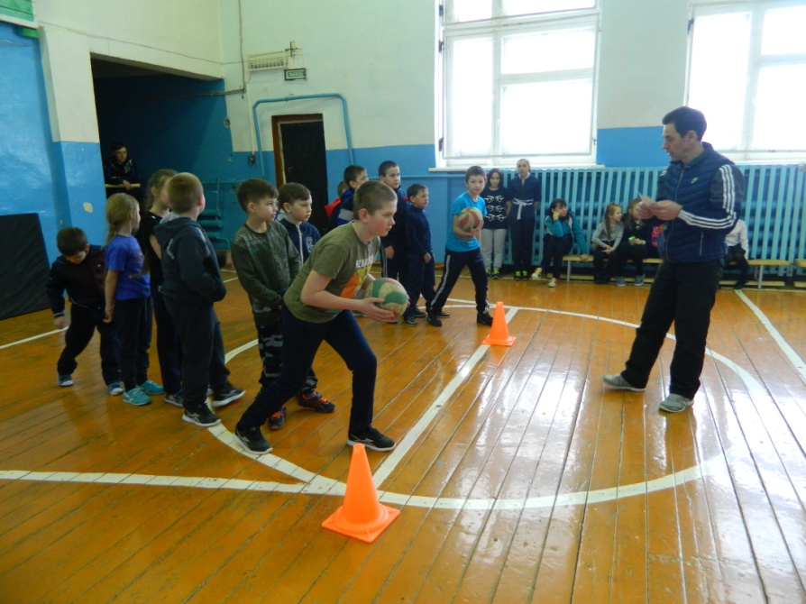
Молодое поколение – наша растущая смена и надежда!!!

Slide 10
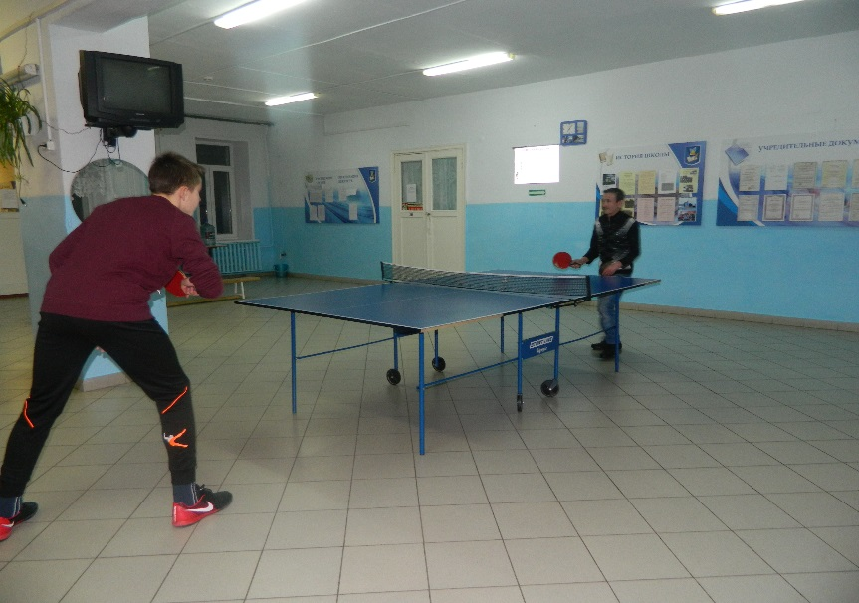
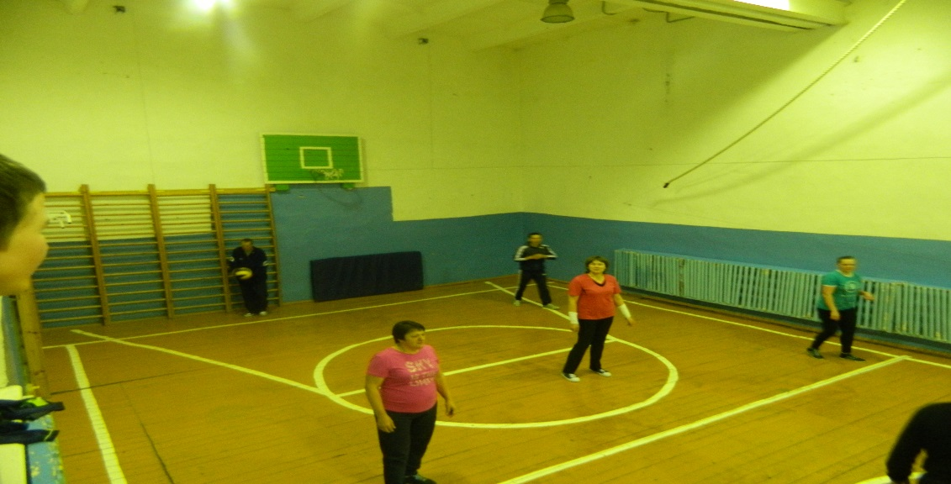
В работе ШСК «Массовичок» регулярно принимают участие педагоги, родители, спортивная команда Кириковского сельского совета «Веселый бюджет», а также спортивные команды предприятий «Победа» и «ЛесСтройИнвест»

Slide 11
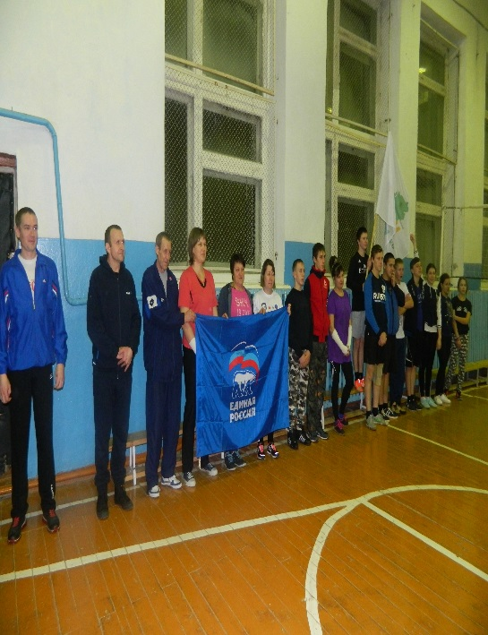
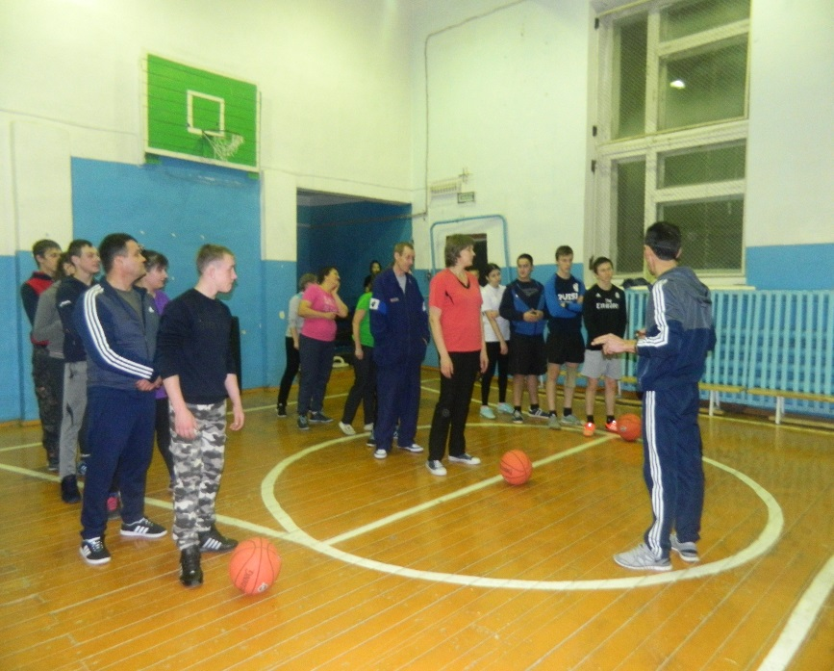

Slide 12
СПАСИБО ЗА ВНИМАНИЕ!

